Slide 1
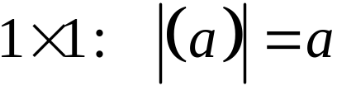
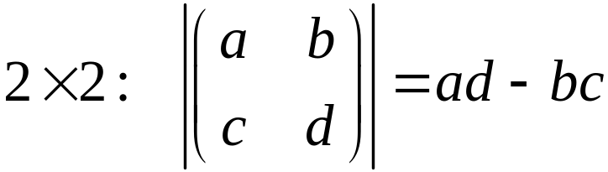
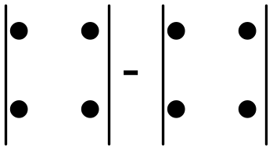
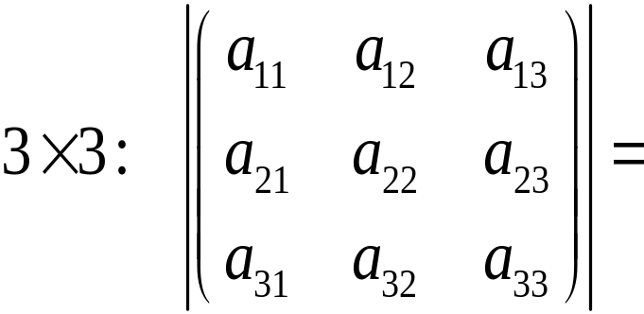
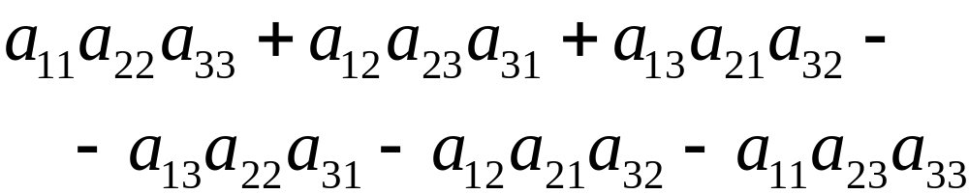
2. Определители
2.1 определение определителя
Бывают только у квадратных матриц

Slide 2
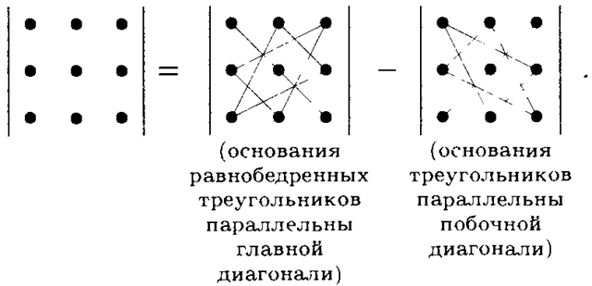
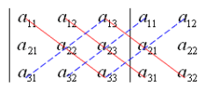
Две полезные схемы для 3х3

Slide 3
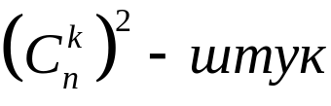
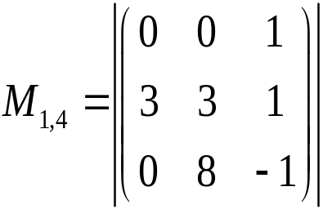
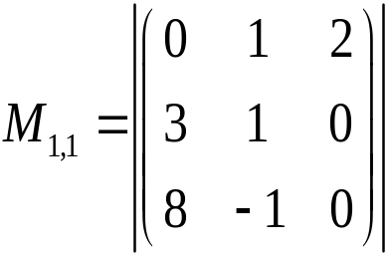
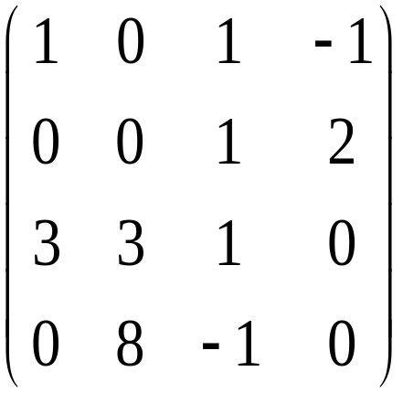
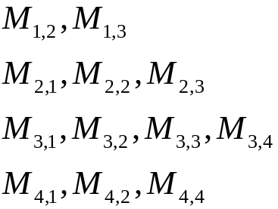
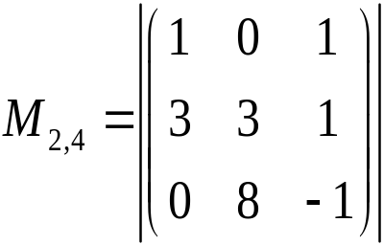
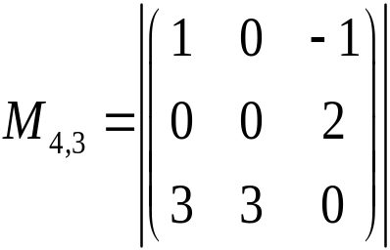
Миноры (без которых дальше ничего не получится)
Определение минора k-го порядка
Выберем в А произвольно k строк и k столбцов;
Элементы, стоящие на пересечении выбранных строк и столбцов составляют квадратную матрицу М размера kxk;
Определитель этой матрицы М и есть минор k-го порядка матрицы А;
Различных миноров k-го порядка у матрицы А очень много.
Миноров 3-го порядка у матрицы 4х4 всего 16.

Slide 4
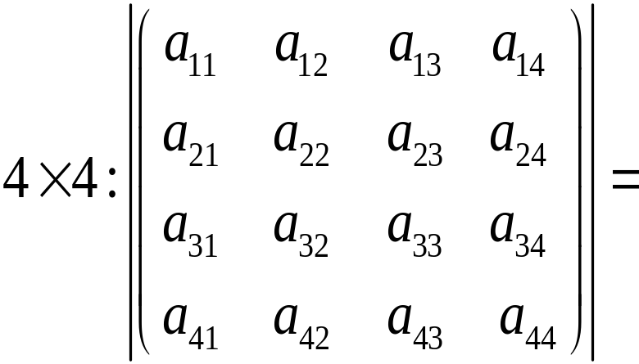
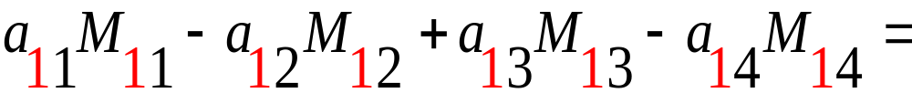
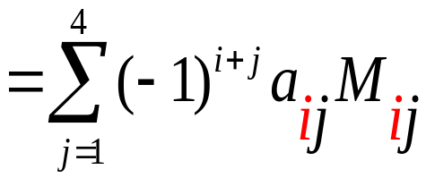
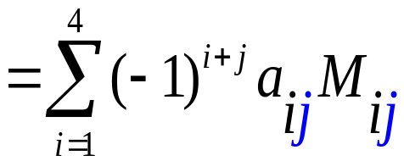
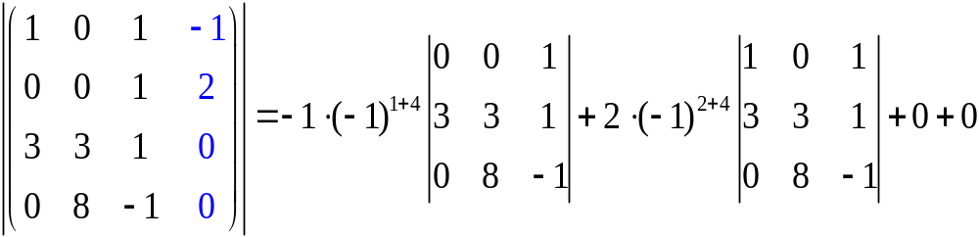
Вычисление определителя 4х4 с помощью миноров
i — любая фиксированная строка матрицы А
j — любой фиксированный столбец матрицы А

Slide 5
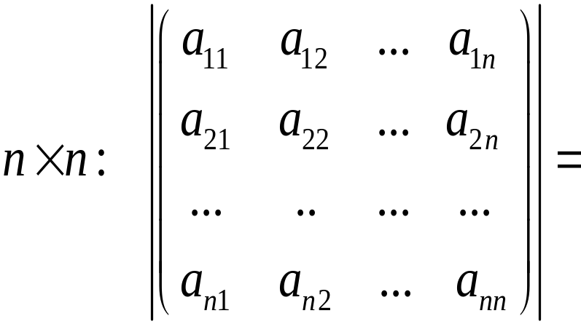
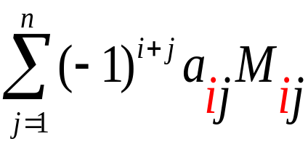

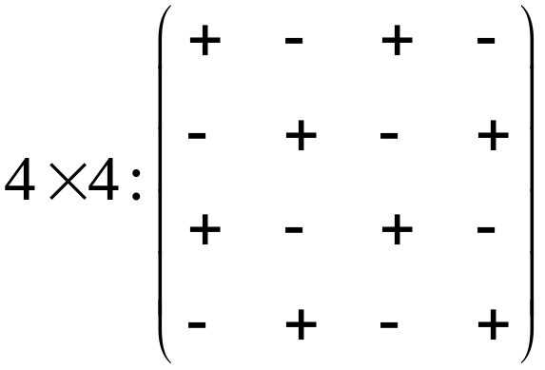
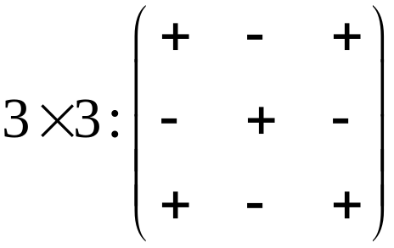
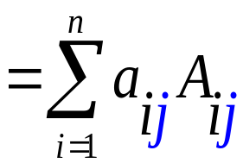
От миноров к алгебраическим дополнениям

Slide 6
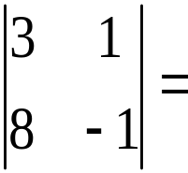


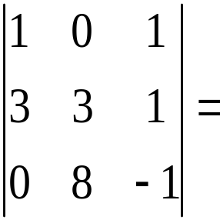
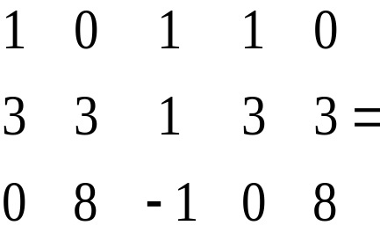

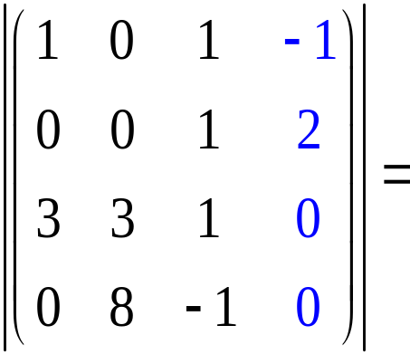
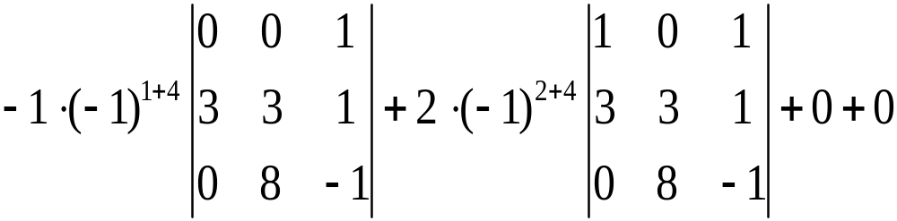
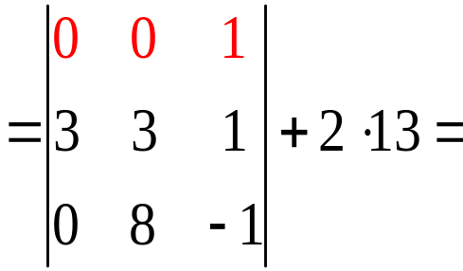
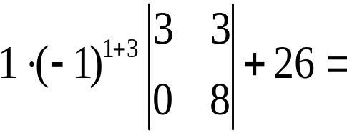


Примеры

Slide 7



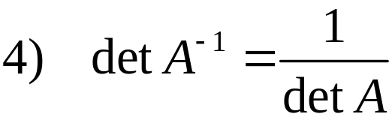


2.2. Свойства определителей
6) При добавлении к любой строке (столбцу) линейной комбинации других строк (столбцов) определитель не изменится:
где λ_{j} - некоторое число, a_{i} , a_{j} - строки матрицы
7) Если две строки (столбца) совпадают, то определитель равен нулю.
8) Если переставить две строки (столбца), то определитель меняет знак .
9) Если хотя бы один ряд нулевой, то определитель равен нулю.
10) Общий множитель элементов какого-либо ряда определителя можно вынести за знак определителя.

Slide 8
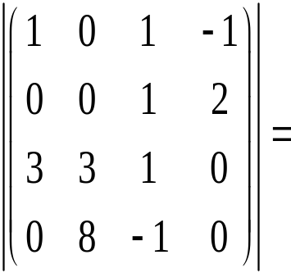
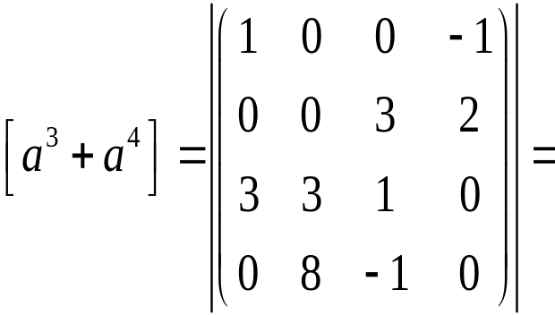
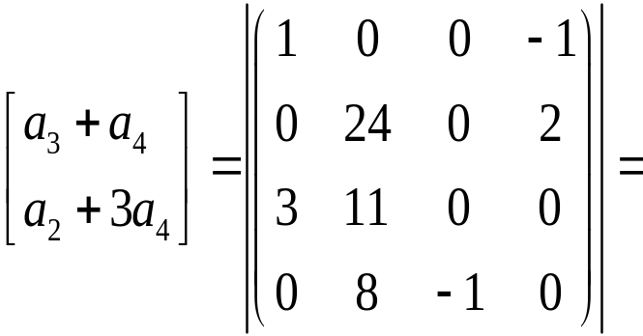
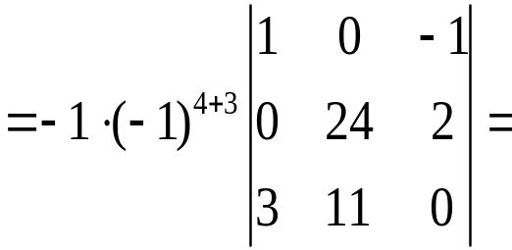
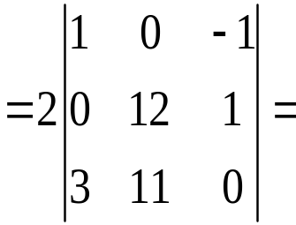
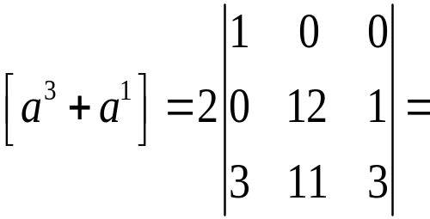
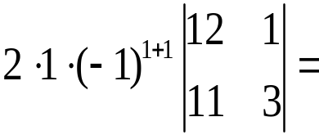

Пример использования свойств определителя (вычисление определителя с помощью нулей)
Таким образом, для получения нулей в некоторой строке (столбце) можно прибавить к ней (к нему) любые другие, умноженные на подходящие числа.

Slide 9
Резюмируем. Способы вычисления определителей:
1. Вычисление определителя по схематическому правилу (подходит для определителей 2-го и 3-го порядков).
2. Разложение определителя по элементам какой-либо строки или столбца (подходит для определителей 3-го и более высоких порядков).
3. Получение нулей в какой-либо строке или столбце и разложение определителя по этой строке или столбцу (подходит для определителей 3-го и более высоких порядков).

Slide 10

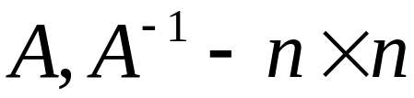
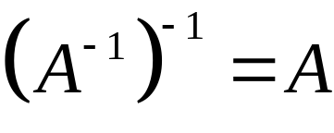
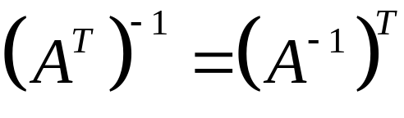
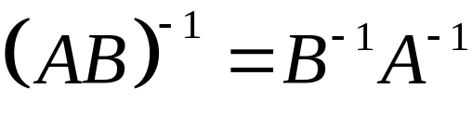
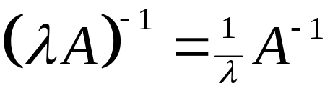
2.3. И снова обратная матрица
Обратная матрица — это матрица, произведение с которой равно единице:
Свойства обратной матрицы
1) Обратная бывает только у квадратных:
2) Обратная к обратной равна исходной:
3) Обратная к транспонированной
равна транспонированной обратной:
4) Обратная произведения равна произведению
обратных в обратном порядке:
5) Обратная к умноженной на число равна
обратной, разделенной на это число:
Теорема. Для того, чтобы квадратная матрица имела обратную, необходимо и достаточно, чтобы её определитель был отличен от нуля.
Следствие. Если обратная матрица существует, то она единственная.

Slide 11
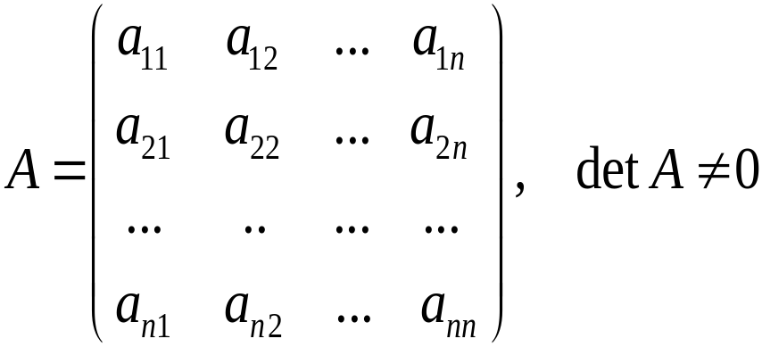
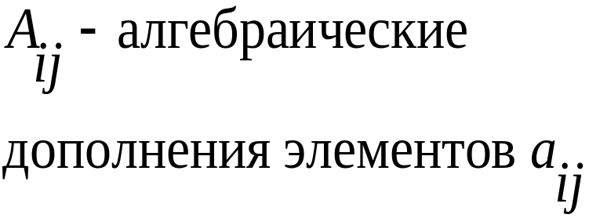
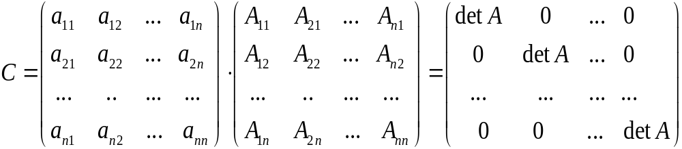
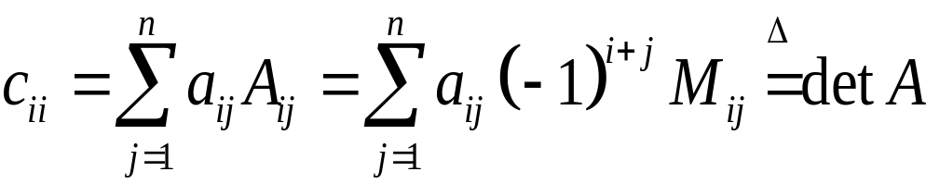
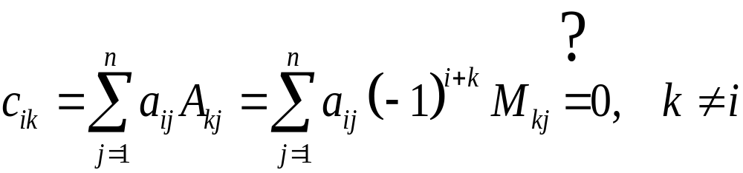
Вычисление обратной матрицы методом присоединённой матрицы
Заметим, что
В самом деле:
Осталось убедиться, что:

Slide 12
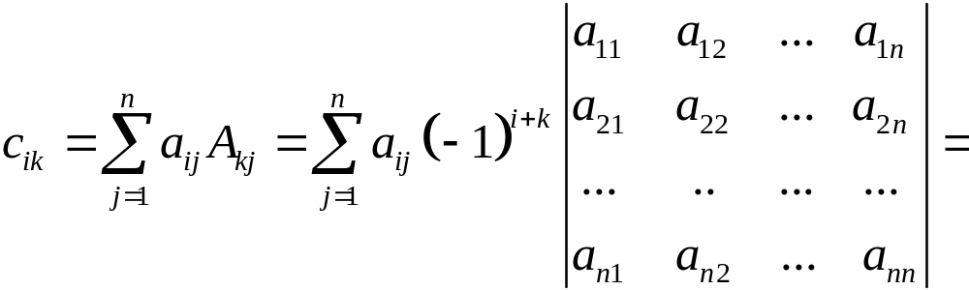

k
j
k
— дублирует строку i
j
По свойству (7), определитель равен 0

Slide 13








Итак,
- присоединенная (союзная) матрица, или транспонированная матрица алгебраических дополнений
где
Простой пример:

Slide 14
Вычисление обратной матрицы методом элементарных преобразований
Теорема. Пусть последовательность элементарных преобразований только над строками (столбцами) невырожденной матрицы A приводит её к единичной матрице E. Тогда те же элементарные преобразования приводят единичную матрицу E к обратной матрице A⁻¹.
Элементарные преобразования:
Любая перестановка строк (столбцов).
Умножение строки (столбца) на число, отличное от нуля.
Прибавление к какой-либо строке (столбцу) другой строки (столбца), умноженной на любое число.
Правило вычисления обратной матрицы:
Записать рядом две матрицы: A|E.
Получить нижний треугольник нулей матрицы А (выполнить прямой ход).
Получить верхний треугольник нулей матрицы А (выполнить обратный ход).
Получить в главной диагонали преобразуемой матрицы единицы. Тогда на месте исходной единичной матрицы Е будет находиться обратная матрица А⁻¹.

Slide 15









Пример
обратная матрица существует

Slide 16









Ещё пример
обратная матрица существует

